Slide 1
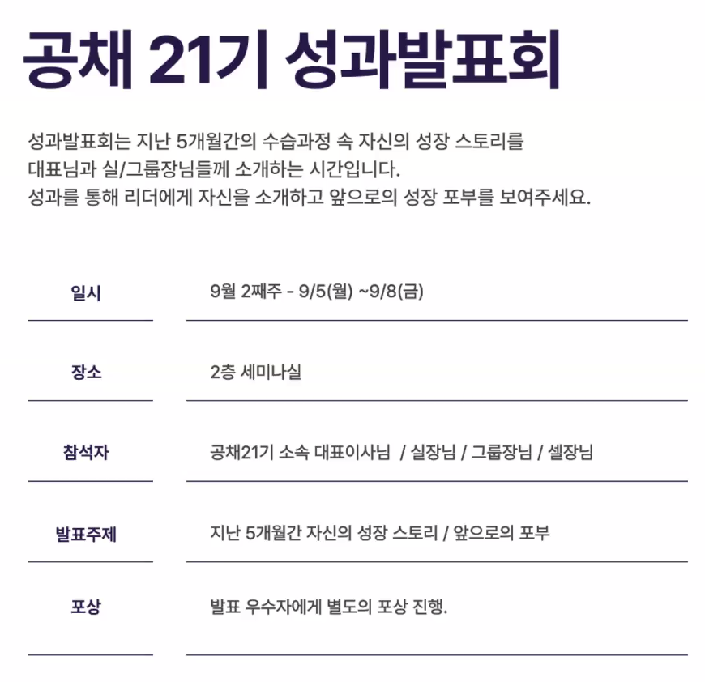
Notes:
앞으로 어떻게 성장하겠다.

Slide 2
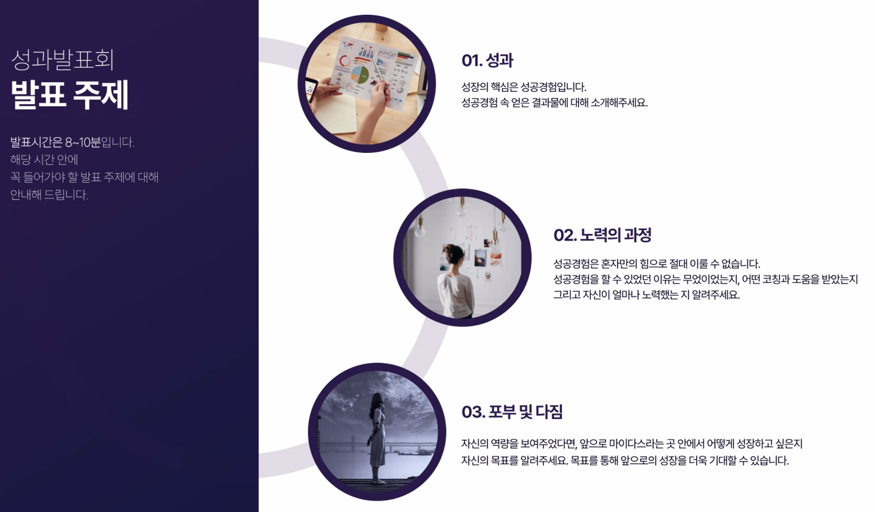
Notes:
성과란? 내가 어떻게 성장했다 바뀌었다가 아니다.
성과는 실제 결과가 있어야 한다.
나에게 성과란 해석개발자로 성장이다.

